Slide 1
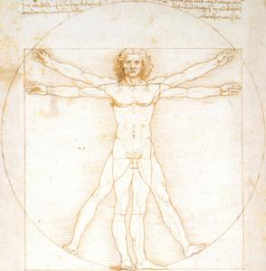
Kas Iskelet sistemi anatomisi ve biyomekanik özellikleri

Slide 2
Biyomekanik nedir?
Mekanik: Cisimlerin kuvvet altındaki davranışlarını (hareket ve deformasyonlarını) inceleyen fizik bilim alanı
Biyomekanik: Mekaniğin özellikle insan vücudundaki biyolojik malzemelere ve sistemlere uygulanması
Femur kırığı tedavisinde traksiyon
Yük kaldırma sırasında L5/S1 den kaynaklanan eklem kuvveti
Tibia’daki gerilmeler

Slide 3
Neden bİyomekanİk?
Anatomik yapıların incelenmesi ve işlevlerinin tanımlanması
Hastalık
Yıpranma/yaşlanma
Kaza veya zorlamalar
sonucunda özellikle kas iskelet sisteminde oluşan işlevsel bozuklukları tanımlamak amacıyla fizyolojik işlevleri izlemek ve veri toplamak için kullanılır.
Tedavi ve rehabilitasyon
Yapay organlar ve destek cihazlar
biyomekanik temellerin hareket sistemine uyarlanmasıyla elde edilir.

Slide 4
İnsan vücudunun bölümleri
1. BAŞ (caput)
2. BOYUN (collum, cervix)
3. GÖVDE (truncus)
a) Göğüs (thorax)
b) Karın (abdomen)
c) Pelvis
d) Sırt (dorsum)
4. ÜST TARAF (membrum superius)
  Omuz kemeri (cingulum pectorale)
  Kol (brachium)
  Önkol (antebrachium)
  El (manus)
5. ALT TARAF (membrum inferius)
  Kalça kemeri (cingulum pelvicum)
  Uyluk (femur)
  Bacak (crus)
  Ayak (pes)

Slide 5
Kas iskelet sistemi anatomisi
Osteoloji
Uzun kemikler (ossa longa)
  Humerus, femur
Kısa kemikler (ossa brevia)
  Ossa carpi, ossa tarsi (el-ayak bileği kemikleri)
Yassı kemikler (ossa plana)
  Os parietale, os occipitale, costae, sternum
Sesamoid kemikler (ossa sesamoidea)
  Patella
Havalı kemikler (ossa pneumatica)
  maxilla
Düzensiz kemikler (ossa irregularia)
  Sacrum, coxae ve mandibula

Slide 6
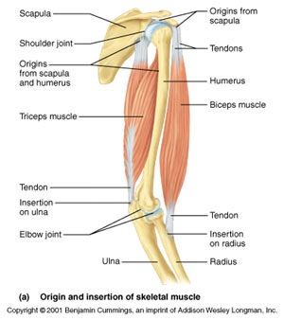
Kas iskelet sistemi anatomisi
Miyoloji
Makroskopik olarak;
kas gövdesi (venter)
kiriş(tendo):yuvarlak/ yassı
( aponeurosis )
bursa: kirişlerin ilettiği gücün altındaki dokuya zarar gelmesini önleyen keseler
origo; daha az hareketli proksimal yapışma yeri
insertio; hareketli yapışma yeri
Kas liflerinin diziliş şekilleri, tutunma noktaları ve yerleşimi, kasın fonksiyonu, lif yoğunluğu biyomekanik çalışmaların temelinde yer alır.
*Kas tarafından üretilen kuvvet, kesit alanındaki kas fiberlerinin toplamı ile orantılıdır.

Slide 7
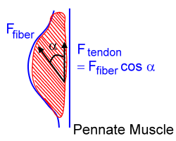
*Açının artışı tendona iletilen kuvveti azaltır.
*Açının artışıyla kas fiberlerindeki gerilme de artar.

Slide 8
M.quadratus: lifler yassı bir tendon ile sonlanır →m.rhomboideus major
M.fusiformis: başlangıç ve sonlanma dar, orta kısım geniş
→m.biceps brachii
M.triangularis:başlangıç geniş, sonlanma dar
→m.trapezius
M.spiralis: lifler başlangıçtan sonlanma yerine kadar spiral şeklinde uzanır
→m.latissimus dorsi
M.unipennatus:başlama ve sonlanma yerlerinde uzun kirişler var →m.extensor digitorum longus
M.bipennatus: yan yana gelmiş iki unipennat kas grubu
→m.rectus femoris
M.multipennatus: başlama yerinde birden fazla kiriş ve sonlanma ortak bir kiriş şeklindedir
→m.deltoideus orta bölümü

Slide 9
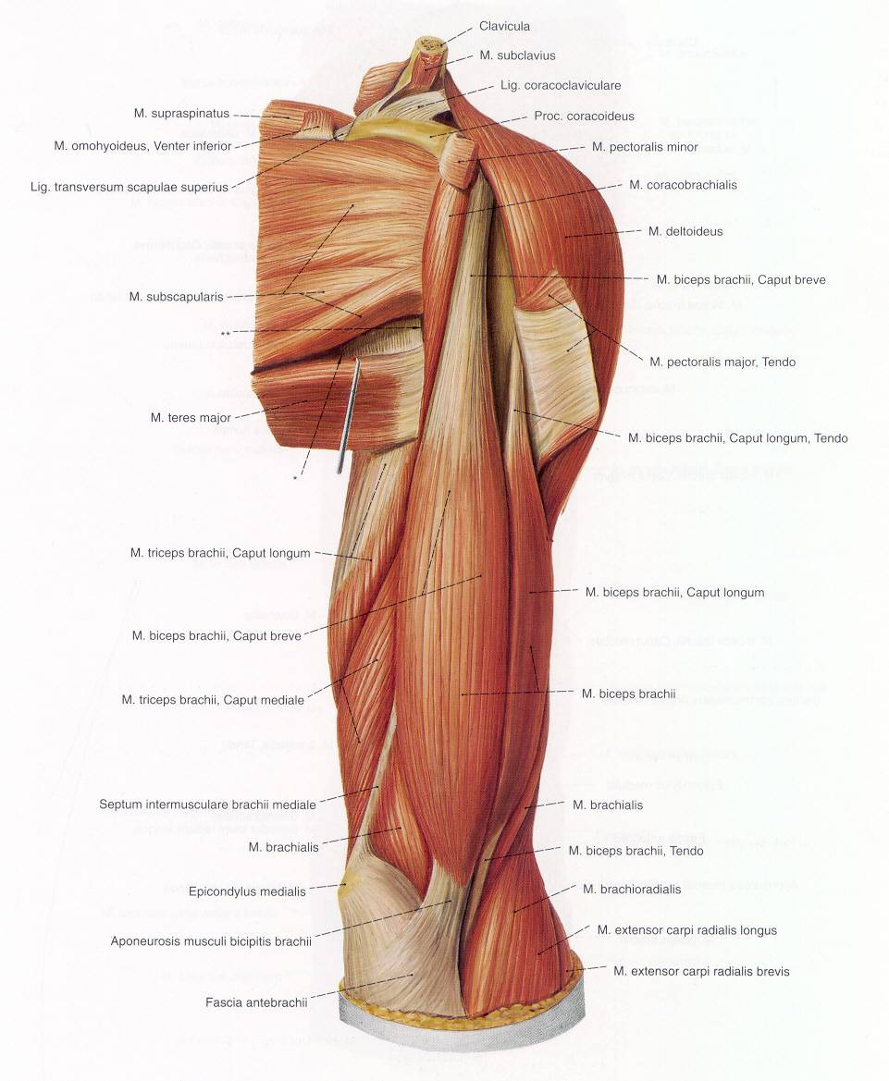
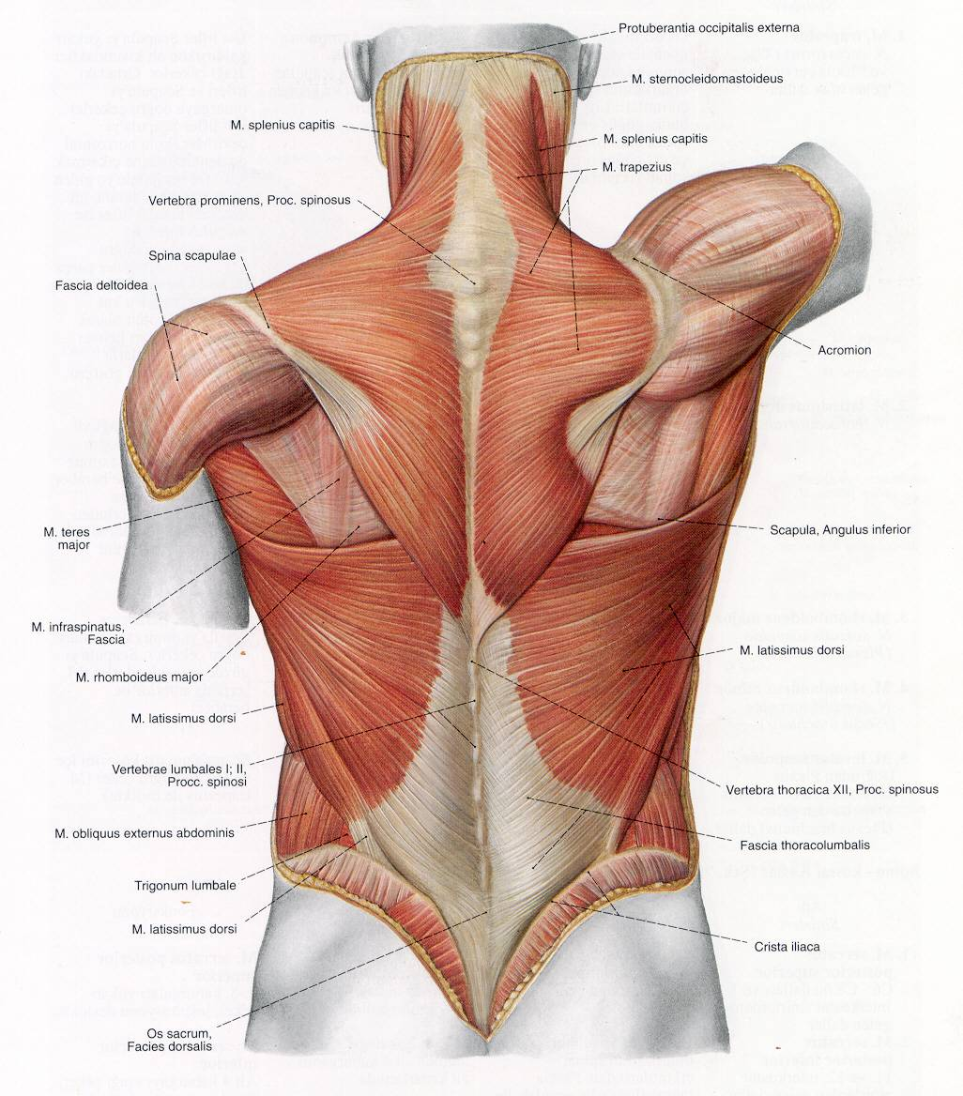

Slide 10
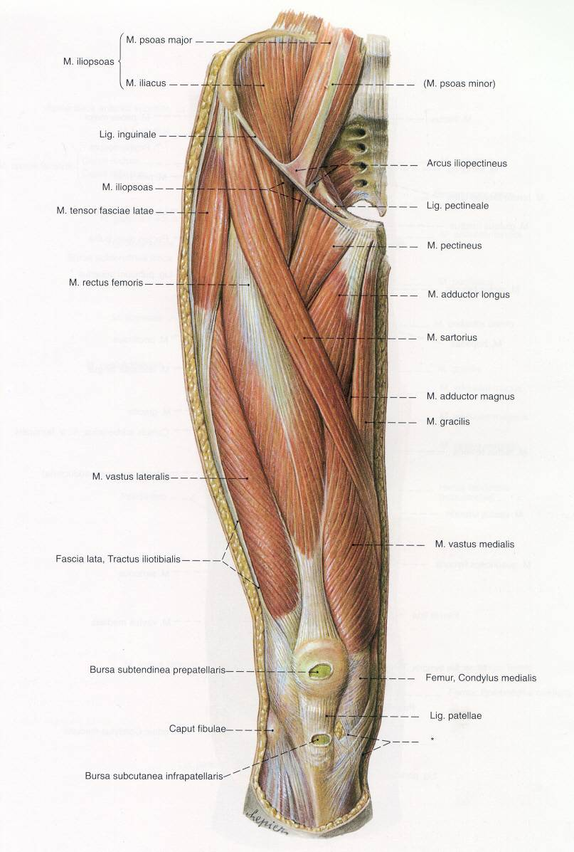
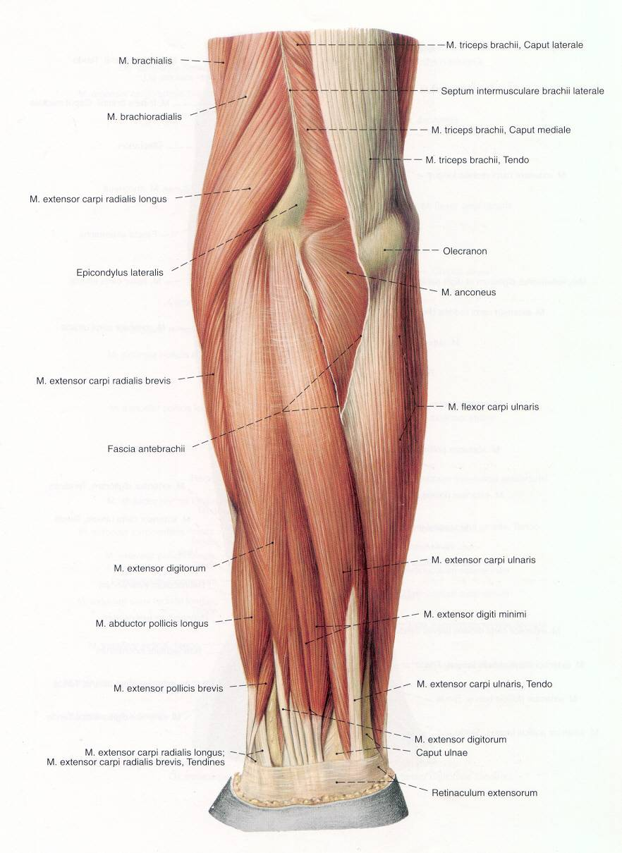

Slide 11
Kas iskelet sistemi
ARTHROLOGIA
SYNARTHROSES
Fibröz eklemler (hareketsiz)
  Sutura
  Gomphosis
  Syndesmosis
Kartilaginöz eklemler (az hareketli)
  Synchondrosis
  Symphysis
DIARTHROSES
Sinoviyal eklemler (tam hareketli)

Slide 12
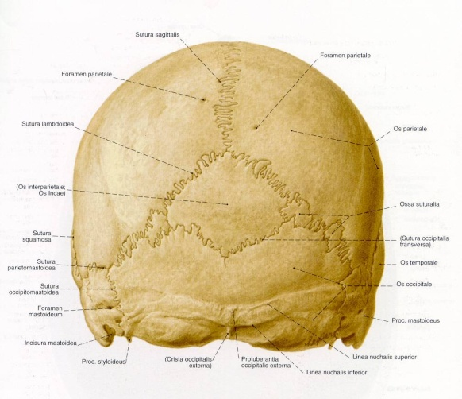
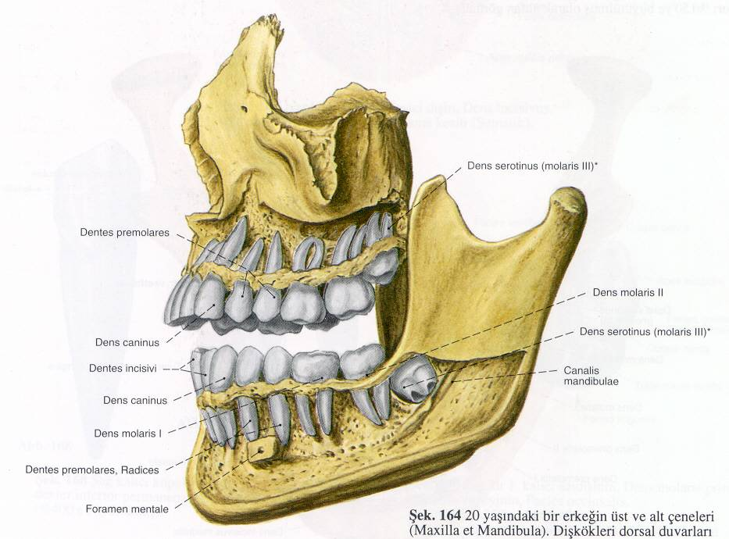
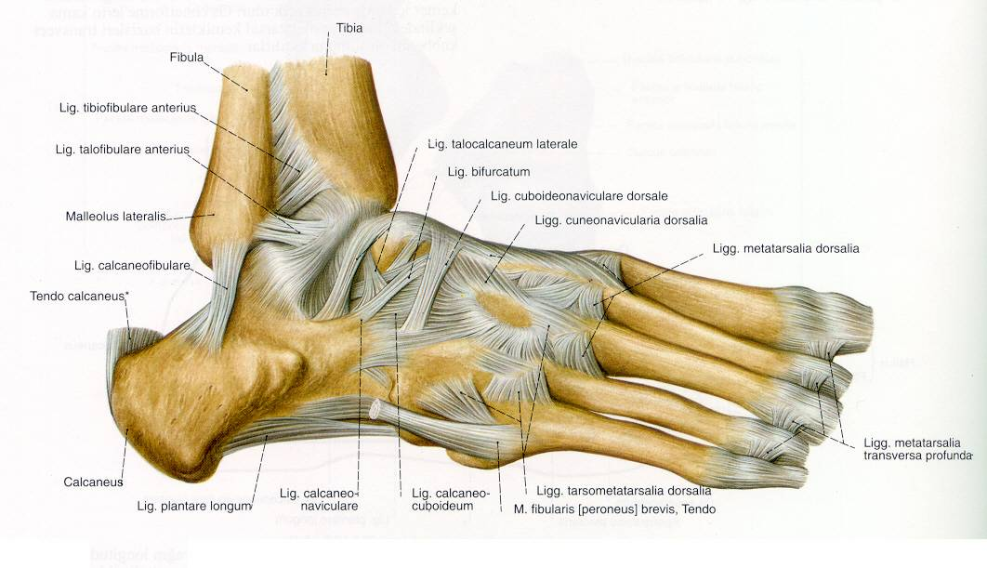
Fibröz eklemler (hareketsiz)
  Sutura
  Gomphosis
  Syndesmosis

Slide 13
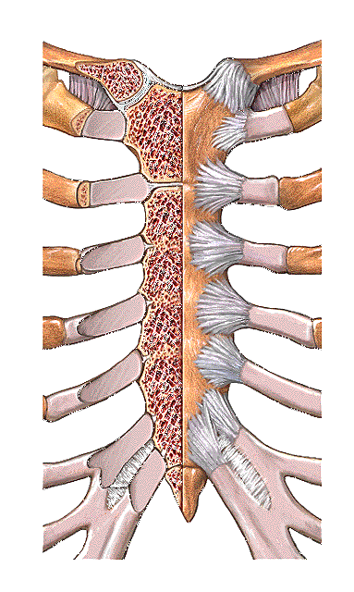
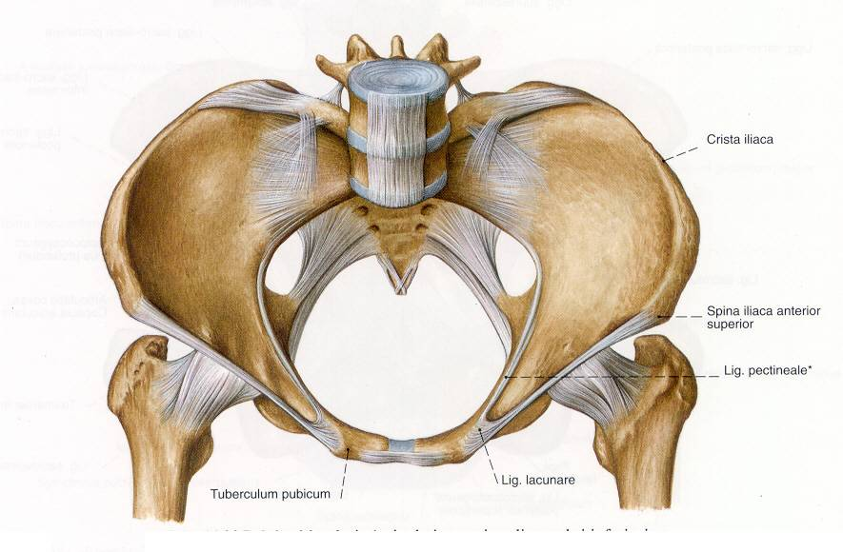
Kartilaginöz eklemler (az hareketli)
  Synchondrosis
  Symphysis

Slide 14
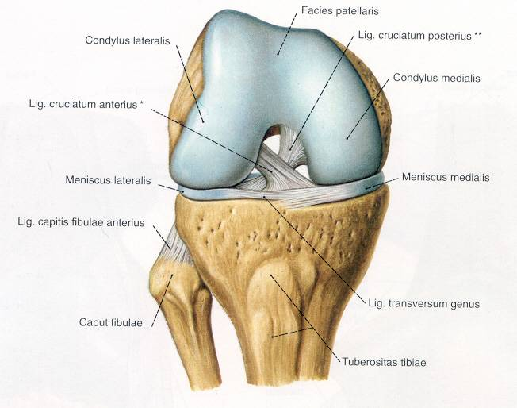
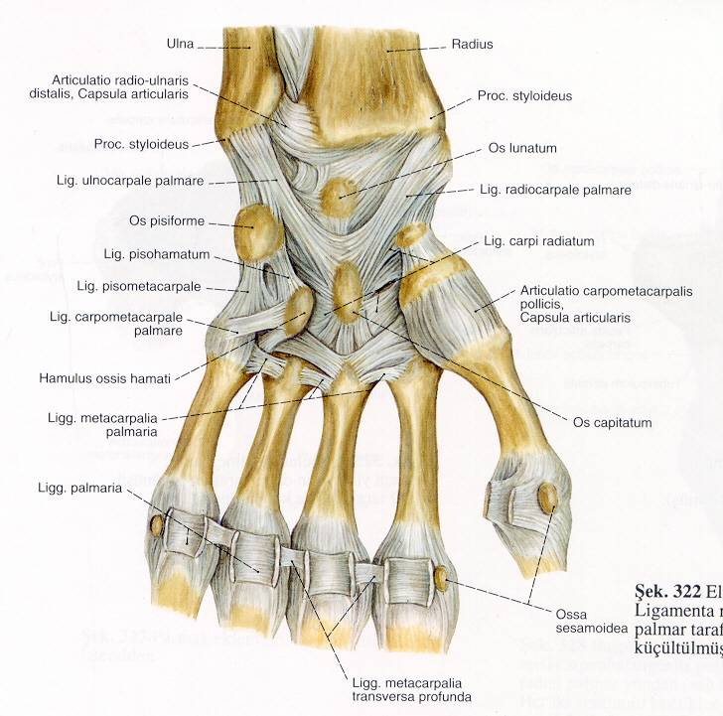
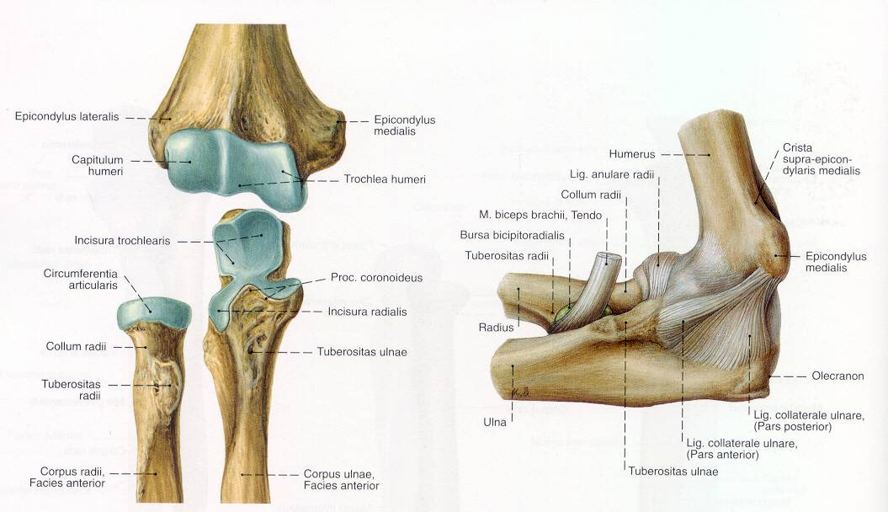
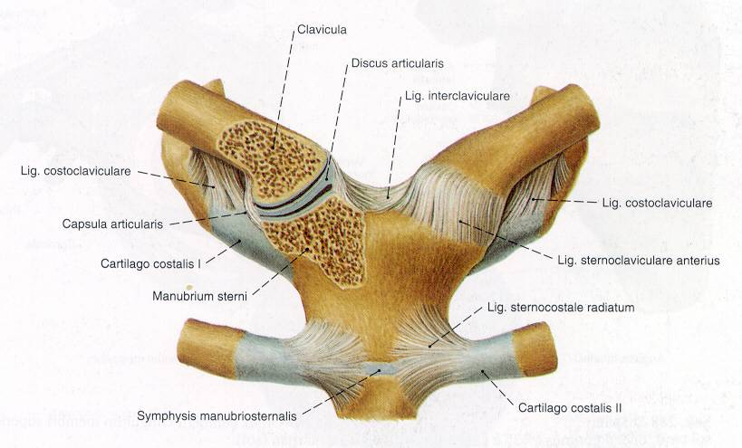
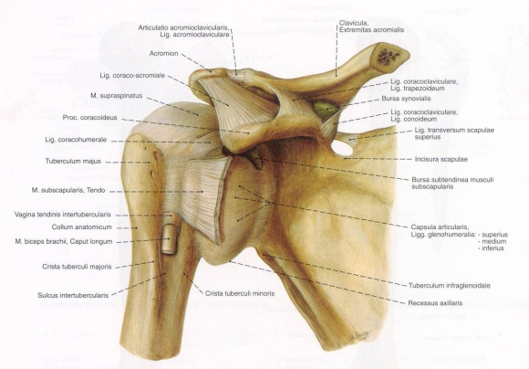
Sinoviyal eklemler (tam hareketli)
Trokoid eklem (art.trochoidea):art.radioulnaris prox. et distalis
Ginglimus eklem (art.trochlearis): art.cubiti
Kondiloid eklem (art.condylaris): art.metacarpophalangealis
Elipsoid eklem (art.ellipsoidea): art.radiocarpalis
Bikondiler eklem (art.bicondylaris): art.genu
Sellar eklem (art.sellaris): art.carpometacarpalis pollicis
Sferoid eklem (art.spheroidea)
Articulatio plana: art.sternoclavicularis

Slide 15
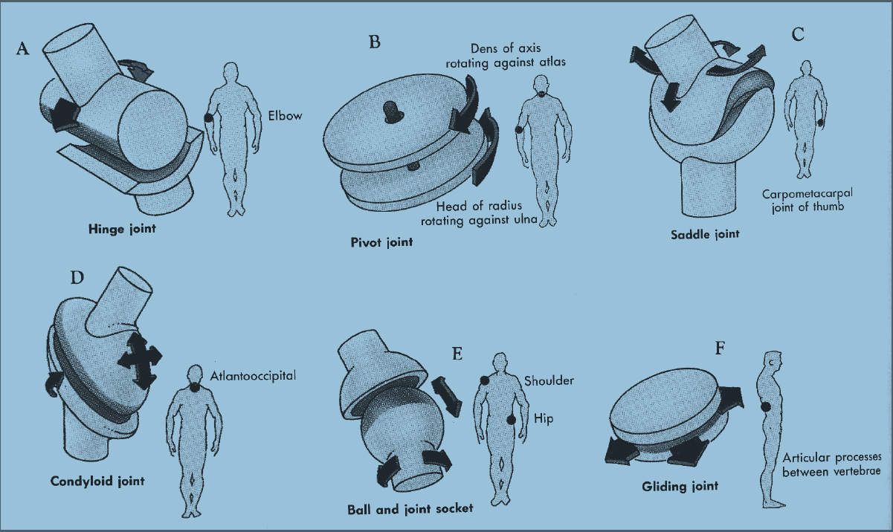

Slide 16
Günümüzde biyomekanik uygulamaları:
Lokomosyon
Organlarda kuvvet ve hareket ilişkisi
İnsan eklemlerinin modellenmesi
ekleme ait açılar, ekleme etki eden güçler, eklem momentleri
Kas mekaniği
Protez ve implantlar ve yürüyüş mekaniği
Yürüme:
1-Duruş
2-Sallanma: temas→ orta duruş→ ileriye sürükleme
Kırık ve ruptur
Tanı ve tedavi için kullanılan yöntem ve cihazlar
Spor biyomekaniği ve fiziksel performans

Slide 17
